Slide 1



QueueLess
מערכת לקביעת וניהול תורים עבור מספרת רמת גן
מסחר עסקים דיגיטליים יישומיים | פרויקט Vibe Coding
ת.ז - 111111111
Product Architect
יצחק
כאן להכניס תמונת מספרה
ת.ז - 111111111
UX Designer
אביטל
ת.ז - 111111111
Lead Builder
רועי
ת.ז - 111111111
QA Engineer
עומרי
Link: https://queue-less-rho.vercel.app/QueueLess_v5.html
Notes:
פתיחה: מציגים את השם, את העסק בדמו ואת חלוקת התפקידים בצוות. מזכירים שהמערכת חיה ונגישה בלינק.

Slide 2


הבעיה ש- QueueLess פותרת
עסקים קטנים עדיין מנהלים תורים דרך שיחות טלפון, יומן ידני ו- WhatsApp
אחרי
לפני
מערכת אחת מסודרת וזמינה מכל מקום
שיחות טלפון | יומן ידני | WhatsApp
הלקוח קובע תור בעצמו
כפילויות בתורים
בעל העסק מאשר או מבטל
ביטולים שלא מתועדים
תור שנבחר ננעל ללקוחות אחרים
עומס מתמיד על בעל העסק
הלקוח רואה את הסטטוס שלו
חוסר ודאות ללקוח
היומן מסודר במקום אחד
אין תמונת יומן בזמן אמת
Notes:
מציגים את הכאב האמיתי של העסק הקטן, ואז את הפתרון. הדגש: מעבר מבלגן מבוזר למערכת אחת.

Slide 3


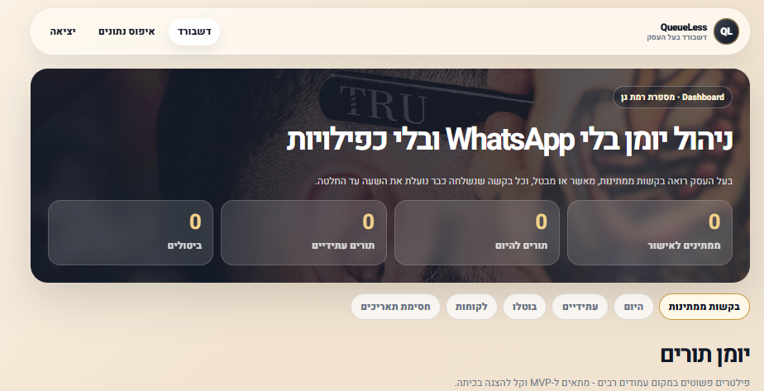
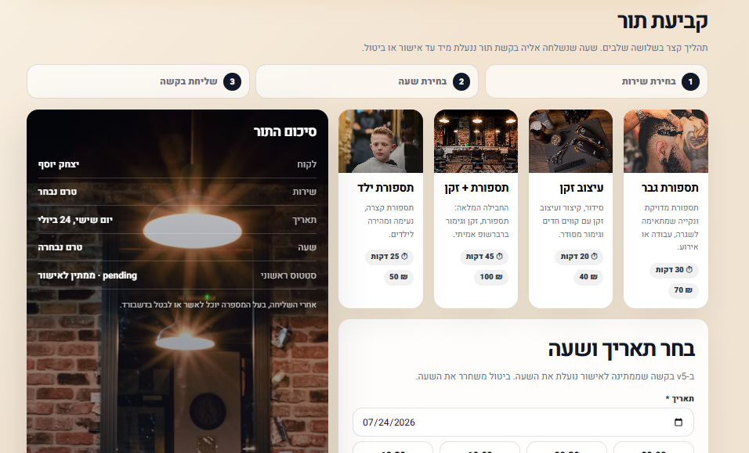

MVP
בחרנו MVP ממוקד כדי להציג מוצר יציב, ברור ועובד שיהיה פשוט להבנה ושימוש
בעל העסק
הלקוח
כניסה נפרדת עם קוד מנהל
הרשמה והתחברות עם נייד, סיסמה ו- OTP
צפייה בבקשות תור ממתינות
צפייה בשירותי המספרה
אישור או ביטול תור
בחירת תאריך ושעה פנויים
תורים להיום, עתידיים ומבוטלים
שליחת בקשת תור
ניהול רשימת הלקוחות
מסך אישי: התורים שלי
חסימת ימים, טווחי תאריכים ושעות
סטטוס תור: Confirmed, Pending, Canceled
כאן להכניס צילום מסך מהמערכת
Notes:
עוברים מסלול לקוח ואז מסלול בעל עסק. מדגישים שה-Scope צומצם במודע כדי להציג מוצר יציב.

Slide 4



תהליך עבודה ב- Vibe Coding
תכנון לפי קוד | תיעוד כל לוגיקת עבודה | תיעוד בדיקות | דגשים לכל תפקיד
7
6
5
4
3
2
1
הכנה להצגה
תיעוד החלטות
בדיקות ושיפורים
בניית MVP
חלוקת תפקידים
כתיבת PRD
הגדרת בעיה אמיתית
החלטות מוצר מרכזיות
התיעוד שליווה כל שלב
כל החלטה נבחנה, נבחרה ותועדה
VIBE_CODING/
מספרה אחת בלבד, בלי להתפזר לעסקים שונים
QueueLess_PRD.md
דרישות וAcceptance Criteria
localStorage ולא DB חיצוני להימנעות מנקודת כשל
WORK_LOGIC.md
נימוק לכל החלטת מוצר
OTP דמו בהרשמה וכניסה
TESTING.md
תרחישי בדיקה מול הדרישות
קשירת שם לתעודת זהות
CLAUDE_BUILD_PROMPT.md
פרומפט בנייה מובנה
חסימת ימים, תאריכים ושעות
README.md
הוראות הרצה ופרטי דמו
מערכת פשוטה לתפעול משתמש
Name.md
דגשים לכל תפקיד בצוות
Notes:
מדגישים שלא כתבנו קוד לפני תכנון: PRD, WORK_LOGIC ו-TESTING נכתבו לפני ובמהלך הפיתוח, וכל החלטה מתועדת עם נימוק. הקבצים יושבים בתיקיית VIBE_CODING בריפו וניתן להראות אותם.

Slide 5







בעיות, מגבלות ואיך התמודדנו
כל תקלה שעלתה בפיתוח תועדה, נותחה ותוקנה
אפשר היה להתחזות ללקוח
שעה תפוסה הוצגה כפנויה
דף לבן בהרצה הראשונה
החלפנו את לקוחות הדמו הקבועים בהרשמה מלאה עם קשירת שם לתעודת זהות כדי למנוע כפילות.
תור שממתין לאישור לא נעל את השעה והיה זמין לעוד משתמשים. עברנו לנעילה מיידית ברגע ההזמנה
התלות בספריות חיצוניות שברה את האפליקציה. כתבנו מחדש כקובץ יחיד ללא תלויות.
חסימה ביטלה תורים בשקט
חסימת חופשה הייתה ידנית
אימות חלש מדי בכניסה
הוספנו אזהרה עם שם הלקוח ושעת התור לפני שהחסימה מבטלת אותו
היה אפשר לחסום יום בודד בלבד. הוספנו חסימת טווחי תאריכים ושעות
הוספנו סיסמה אישית ומסך OTP שחוסם כניסה עד לאימות הקוד.
מגבלות שהשארנו במודע ומתועדות ב- Work_Logic.MD
הסיסמאות נשמרות ללא הצפנה עקב דמו
קוד ה- OTP קבוע ולא נשלח ב- SMS אמיתי
הנתונים נשמרים בדפדפן אחד בלבד ולא בענן
Notes:
עוברים מסלול לקוח ואז מסלול בעל עסק. מדגישים שה-Scope צומצם במודע כדי להציג מוצר יציב.

Slide 6


Database Demo וצעדים הבאים
איפה הנתונים נשמרים היום ולאן המערכת יכולה להתפתח
הצעד הבא - Production
כיום - localStorage
מסד נתונים אמיתי (Supabase)
queueless-users
לקוחות רשומים
אימות משתמשים אמיתי והרשאות
queueless_ux_appointments
תורים וסטטוסים
התראות – WhatsApp/SMS
תשלומים אונליין
queueless-blocked-dates
חסימות ימים ושעות
דוחות והכנסות לבעל העסק
queueless_ux_session
המשתמש המחובר
תמיכה בכמה עסקים וסוגי עסקים
ב- MVP בחרנו במודע לשמור נתונים בדפדפן. מערכת אמיתית הנתונים יעברו ל- Backend עם Authentication, הרשאות והצפנה
Notes:
פותחים DevTools ומראים את המפתחות בפועל. מסבירים למה localStorage מספיק לדמו ומה היה משתנה בפרודקשן.

